Slide 1

Battlebot: Tortuga
Código del curso: E2001-31
Integrantes:
Bryan Ortiz
Pedro Bravo
Matías Espinoza
Marian Mazurett

Slide 2
¿Qué tiene que tener nuestro battlebot?
Base
Energía (batería)
Cuerpo (esqueleto)
Requieren de electrónica para funcionar
Ruedas
Código que programe movimientos
Robot
Ofensiva
Armas
Motor
Ataque
Escudo o cualquier cosa para protegerse
Defensiva

Slide 3
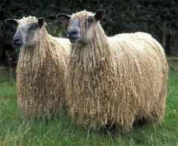
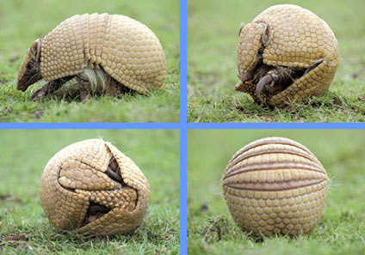
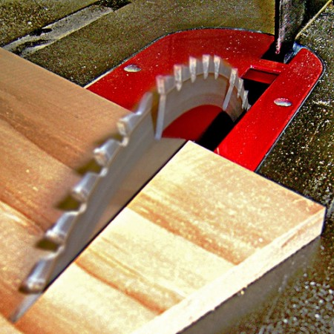



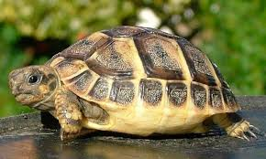
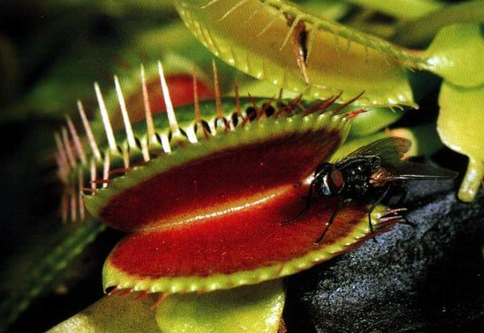
Lluvia de ideas
+
=

Slide 4
Lluvia de ideas
PONER DIBUJOS AQUÍ!!!!!!! LOS TIENE EL NIÑO FAU

Slide 5
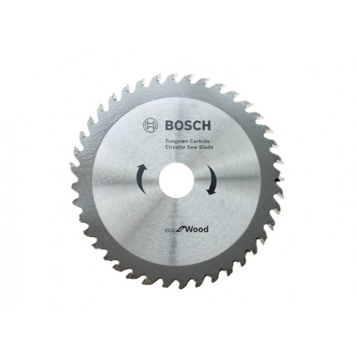
Movimiento del robot y armas
Ruedas conectadas a motor
Sistema de mandos
Tracción de las ruedas laterales
Battlebot Tortuga
Protección
Armas de ataque
Caparazón
Sierra
Polea conectada a motor que permite movimiento

Slide 6
Sist Electrónico (esto me falta)
Tracción de las ruedas laterales
Sistema Eléctrico
Sistema de mandos

